Slide 1



শিক্ষক পরিচিত
মো:সাইফুল্লাহ
(বিবিএ, এমবিএ)
সহকারী শিক্ষক
মধ্য জ্ঞানপাড়া সঃপ্রাঃবিঃ
পাথরঘাটা,বরগুনা।
স্বাগতম
জেলা শ্রেষ্ঠ সহকারী শিক্ষক-২০২৬

Slide 2



পাঠ পরিচিতি
শ্রেণি: পঞ্চম
বিষয়: বিজ্ঞান
অধ্যায়ঃ 1
পাঠঃ জীবের অভিযোজন

Slide 3
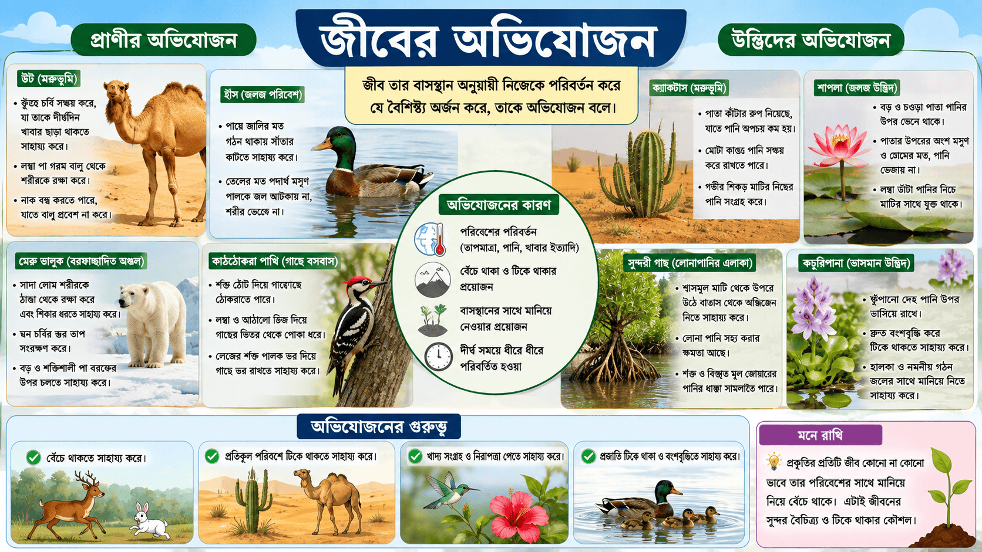

Slide 4
শিখনফল
এই পাঠ শেষে শিক্ষার্থীরা—
১.১.৩ আগ্রহ নিয়ে বিভিন্ন আবাসস্থলে জীবের অভিযোজনের উপায় অনুসন্ধান করতে পারবে ।

Slide 5
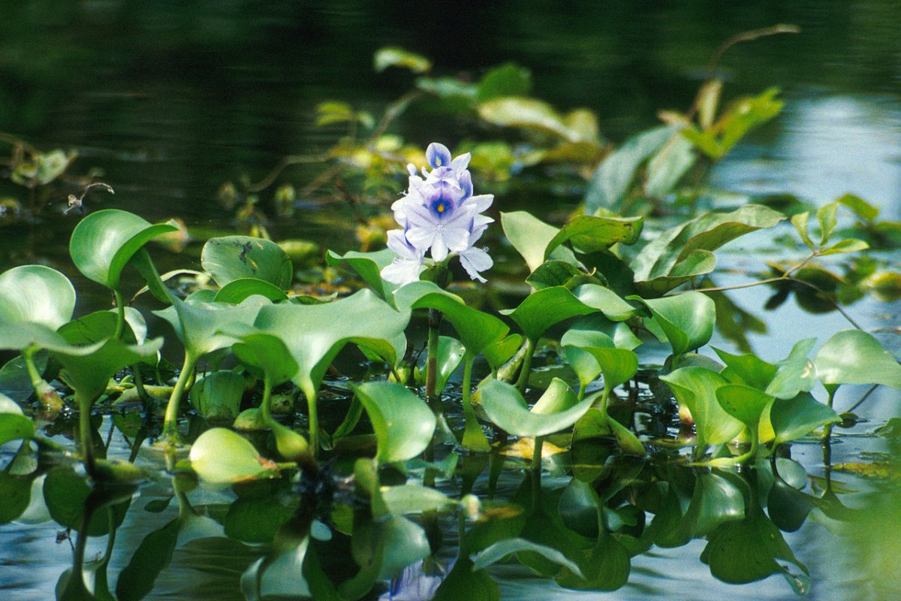
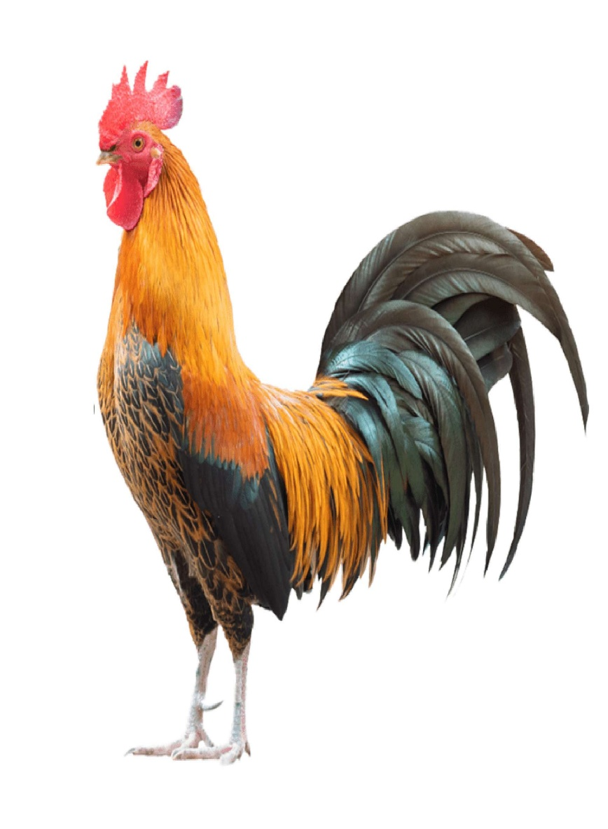
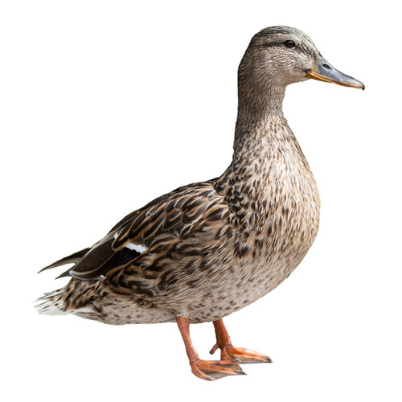

Slide 6
শিক্ষার্থীদের নিচের প্রশ্নগুলো জিজ্ঞেস করবো-
শিক্ষার্থীরা ইতোমধ্যে জীবের বিভিন্ন ধরনের আবাসস্থল , আবাসস্থলের ভিন্নতা এবং সেই পরিবেশে বসবাসকারী জীবের (উদ্ভিদ ও প্রাণী) মধ্যে বিভিন্ন ধরনের বৈচিত্র্য বা ভিন্নতা সম্পর্কে জেনেছে তা বলবে ।
শিক্ষার্থীদেরকে তাদের দেখা কিছু জীবের ( উদ্ভিদ ও প্রাণীর ) এমন কিছু বৈশিষ্ট্য সম্পর্কে চিন্তা করতে বলবো যা এটিকে পরিবেশে বেঁচে থাকতে সাহায্য করে ।
কীভাবে ঐ উদ্ভিদ ও প্রাণীটি তাঁর পরিবেশে বেঁচে থাকে ?
কীভাবে ঐ উদ্ভিদ ও প্রাণী নিজেকে রক্ষা করে?
তার খাবার খুঁজে পেতে , খাবার ধরতে বা খেতে পারে এজন্য এর শরীরের কোনো অংশ কি বিশেষভাবে উপযোগী ?

Slide 7
শিক্ষার্থীদের উত্তরের সূত্র ধরে আজকের পাঠের শিরোনাম
ঘোষণা করবো এবং বোর্ডে লিখবো
“জীবের অভিযোজন”

Slide 8
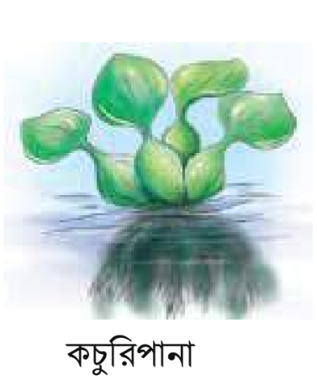
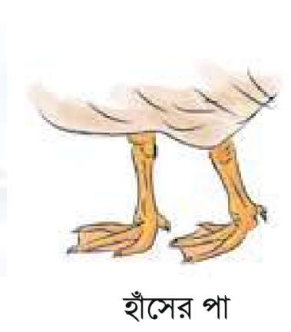
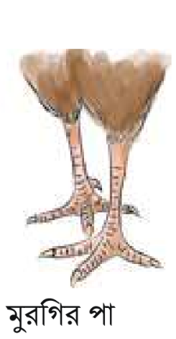

Slide 9
নির্দিষ্ট বাসস্থানের বা পরিবেশের সাথে জীবের খাপ খাইয়ে বেঁচে থাকার প্রক্রিয়াকে অভিযোজন বলে । পরিবেশে খাপ খাইয়ে নেওয়ার জন্য বিভিন্ন ধরনের উদ্ভিদের মধ্যে বিশেষ বিশেষ কিছু বৈশিষ্ট্য লক্ষ করা যায় । প্রাণীদের মধ্যেও বাহ্যিক এবং অভ্যন্তরীণ গঠনগত নানারকম পরিবর্তন দেখা যায়
কচুরিপনার মধ্যে যে ফাঁপা অংশ থাকে তাকে বায়ুকুঠুরি বলে । এই বায়ুকুঠুরি কচুরিপনাকে জলজ পরিবেশে ভেসে থাকতে সাহায্য করে । বায়ুকুঠুরি জলজ পরিবেশে উদ্ভিদের একটি অভিযোজন ।
হাঁসের পা-গুলো পাতার মতো পর্দাবিশিষ্ট । এতে হাঁস সহজে পানিতে সাঁতার কাটতে পারে ।
মুরগির পা-গুলো শক্ত , লম্বা এবং শক্ত নখরযুক্ত হয় । ফলে মুরগি মাটি খুঁড়ে পোকা বের করে খেতে পারে ।

Slide 10
ছবিটি ভালোভাবে পর্যবেক্ষণ করো। জিজ্ঞেস করবো,বেঁচে থাকার জন্য কচুরিপনা কীভাবে জলজ পরিবেশে টিকে থাকে?
কচুরিপনার কাণ্ডে প্রচুর পরিমাণে ফাঁপা অংশ থাকে ।

Slide 11
কচুরিপনায় এই ফাঁপা অংশ থাকার কারণ কী ?
কচুরিপনায় এই ফাঁপা অংশ থাকার কারণ সম্পর্কিত শিক্ষার্থীদের ধারণা পাঠ্যপুস্তকের ৫নং পৃষ্ঠার প্রদত্ত বক্সে লিখতে বলবো ।

Slide 13
শিক্ষার্থীদের হাঁস ও মুরগীর পায়ের আঙ্গুলের ভিন্নতার কারণ কী?
নিচের ছকে লিখতে দিব ।

Slide 14
দল ১:
"কচুরিপানার রহস্য উন্মোচন"
দল ২:
"পা ও নখের নকশা বিশ্লেষণ (হাঁস বনাম মুরগি)"

Slide 15
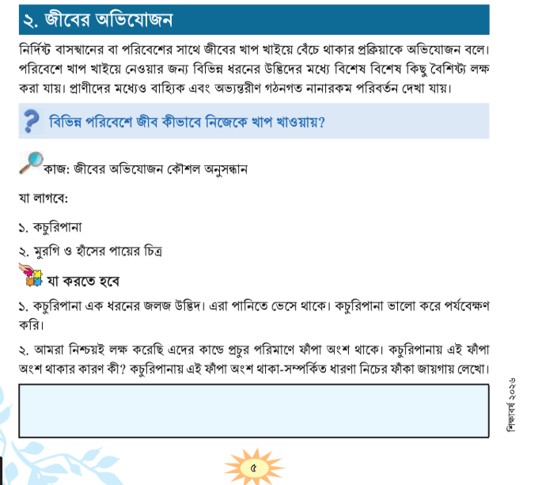
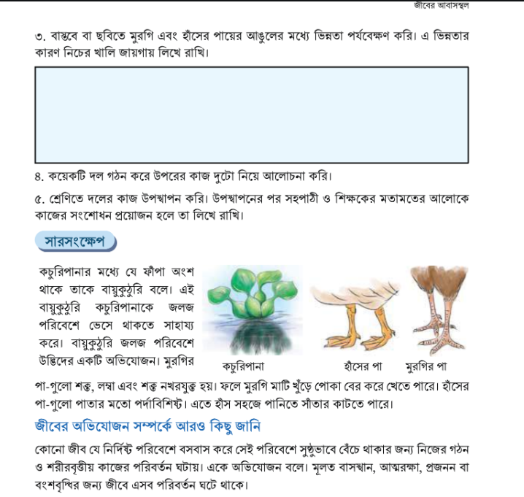
পাঠ্য বইয়ের সাথে সংযোগ

Slide 16
প্রশ্ন: কচুরিপানা কীভাবে জলের ওপর ভেসে থাকে?
উত্তর: কচুরিপানার কাণ্ড ও পাতা স্পঞ্জের মতো নরম এবং বায়ুপূর্ণ হওয়ায় এরা হালকা হয় এবং জলের ওপর সহজে ভেসে থাকে।
প্রশ্ন: কচুরিপানা কোন ধরনের পরিবেশের উদ্ভিদ?
উত্তর: কচুরিপানা জলজ পরিবেশের উদ্ভিদ।
প্রশ্ন: শিকারি পাখিদের (যেমন- ইগল) ঠোঁট ও নখ বাঁকানো ও ধারালো হয় কেন?
  উত্তর: ইগল বা বাজপাখির মতো শিকারি পাখিদের জীবনধারণ মাংসের ওপর নির্ভরশীল। শিকারকে শক্তভাবে আঁকড়ে ধরা এবং মাংস ছিঁড়ে খাওয়ার জন্য তাদের নখ এবং ঠোঁট প্রাকৃতিকভাবেই অত্যন্ত ধারালো, শক্ত ও বাঁকানো হুকের মতো হয়।

Slide 17
অভিযোজন কাকে বলে?
জীবের অভিযোজন কেন প্রয়োজন ৩টি বাক্যে লিখ ?

Slide 18
মূল্যায়ন নির্দেশক-৪
মূল্যায়ন ক্ষেত্র | নির্দেশক
জ্ঞান | বিভিন্ন পরিবেশে বিভিন্ন জীবের অভিযোজন কৌশল বর্ণনা করতে পেরেছে ।
দক্ষতা | ছবি পর্যবেক্ষণ ও বিশ্লেষণের মাধ্যমে বিভিন্ন পরিবেশে জীব কীভাবে খাপ খাওয়ায় তার পক্রিয়া অনুসন্ধান করতে পেরেছে ।
দৃষ্টিভঙ্গি ও মূল্যবোধ | শ্রেণি কার্যক্রমে স্বতঃস্ফূত , সক্রিয় ও কৌতূহলী ছিল ।

Slide 19


